Slide 1
ЛИЧНОСТНО-ОРИЕНТИРОВАННЫЙ ПОДХОД К ОБРАЗОВАНИЮ В УСЛОВИЯХ ПЕРЕХОДА НА НОВЫЕ ОБРАЗОВАТЕЛЬНЫЕ СТАНДАРТЫ
МАСТЕР-КЛАСС
Автор: Винокурова Р.Х., учитель русского языка и литературы
МБОУ «СОШ №8», г. Нижневартовска

Slide 2
В новом проекте ФГОС
есть серьезная попытка впервые предоставить школьникам выбор. Конечно, многие считают, что наши дети не умеют выбирать, что выбор в руках подростка - это попытка упростить ему жизнь. Однако необходимо понимать, что обеспечение правильного выбора обучающегося - это не сфера регулирования стандарта, а сфера методологии подготовки и повышения квалификации педагогов, которые должны помогать обучающимся в составлении индивидуальных образовательных траекторий.

Slide 3
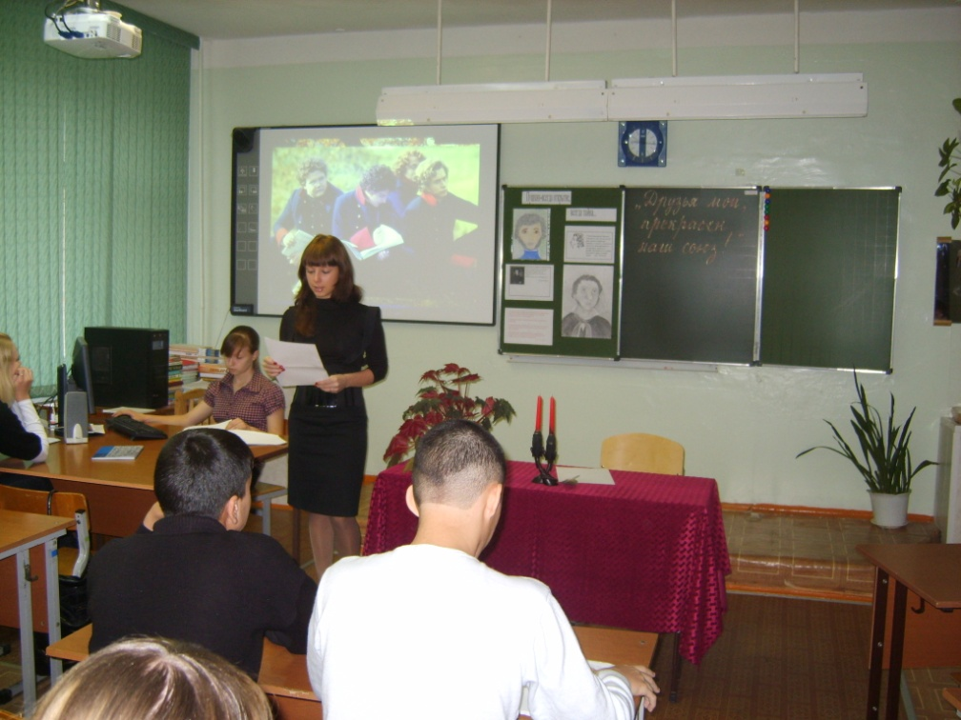
В идеале новый стандарт
должен помочь ученику в его профессиональном самоопределении, позволив сконцентрировать усилия на действительно важных для него аспектах учения.

Slide 4
Актуальность личностно-ориентированного подхода
Всё больше внимания сегодня обращается на создание в школе на уроке такой образовательной среды, в которой происходит социализация и развитие личности ребёнка, среды, создающей условия для творчества и самоактуализации личности. Каждый ученик, таким образом, воспринимается как уникальная целостная личность, которая должна развиваться в соответствии с природными способностями.

Slide 5
Исследователи в области технологии личностно-ориентированного обучения
Г.Г. Кравцова
Т.А. Матис
Ю.А. Полуянова
В.В. Рубцова
Г.А. Цукерман
И.С. Якиманская

Slide 6
Цель личностно-ориентированного образования:
создание условий для полноценного развития следующих функций индивидуума: способность человека к выбору
умение рефлексировать, оценивать свою жизнь; поиск смысла жизни, творчество
формирование образа “Я”; ответственность (в соответствии с формулировкой “ Я отвечаю за всё”)
автономность личности (по мере развития она всё больше освобождается от других факторов)

Slide 7
Основные принципы личностно-ориентированного подхода:
обеспечивает развитие и саморазвитие личности ученика, исходя из выявления его индивидуальных особенностей
представляет каждому ученику, опираясь на его способности, склонности, интересы, возможность реализовывать себя в учебной деятельности, поведении и т.д.
содержание образования, его средства и методы подбираются и организуются так, чтобы ученик мог проявить изобретательность к предметному материалу, его виду и форме
учитывает не только уровень достигнутых знаний, умений, навыков, но и сформированность определённого интеллекта (его свойства, качества, характер проявления)
является средством интеллектуального и нравственного развития личности – основной цели базового школьного образования

Slide 8
Педагогические технологии на основе личностно-ориентированного подхода
проектная
работа в малых группах
проблемное обучение
игровая
информа
ционная

Slide 9
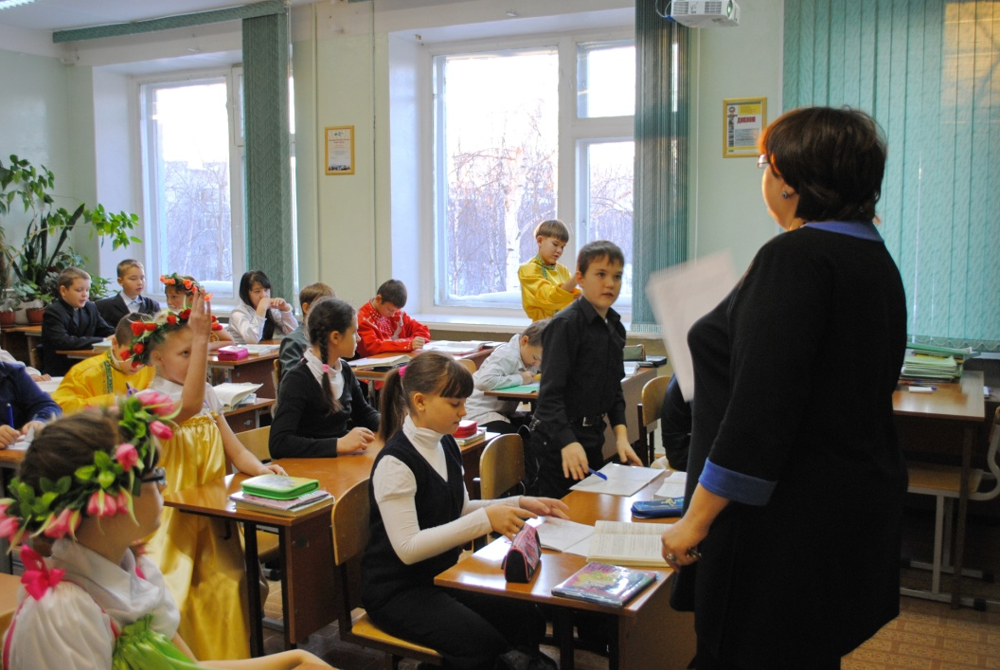
Целеполагание
Создание таких условий, при которых на каждом уроке формировалась учебная деятельность, которая превращала бы его в субъекта, заинтересованного в учении, саморазвитии. На уроке постоянный диалог: учитель — ученик.

Slide 10
Обучающийся
главное действующее лицо всего
образовательного процесса

Slide 11
Учитель
Организатор учебной деятельности, в которой ученик основывается на общие наработки и ведёт самостоятельный поиск. Учитель сознательно создаёт ситуацию успеха, сопереживает, поощряет.

Slide 12
Отношения «учитель – ученик»
субъектно - субъектные

Slide 13
Алгоритм проектирования личностно-ориентированного урока
Формулировка цели урока.
Анализ психолого-педагогической характеристики класса, которая включает в себя данные о каждом учащемся.
Анализ письменных работ, выполненных учащимися на предыдущем уроке, и домашних творческих заданий.
Конкретизация цели урока с учётом результатов предыдущего анализа.
Разбивка урока на этапы, которые подчинены единой цели, и конкретизация цели на каждом этапе.
Выбор способов достижения и поддержания высокого уровня мотивации на каждом этапе урока.
Выбор форм работы и характера взаимодействия участников образовательного процесса на каждом этапе урока.

Slide 14
Выбор способа презентации нового материала.
Подбор дидактического материала, который отвечает целям урока.
Проектирование учебного диалога или иных методов, которые позволяют выявить и «окультурить» субъектный опыт учащихся.
Выбор методов и средств диагностики учебного процесса и его результатов на каждом этапе урока.
Проектирование вероятностных изменений в ходе урока и их коррекция.
Подготовка индивидуальных творческих домашних заданий, которые должны быть ориентированы на максимальное использование субъектного опыта ученика.
Проектирование форм рефлексии проведённого урока.

Slide 15
Критерии эффективности личностно-ориентированного урока
Сообщение в начале урока не только темы, но и порядка организации учебной деятельности (наличие плана).
План помогает четко, ясно и логично излагать содержание материала. Ученик на каждом этапе урока активен, вовлечен в реальные взаимодействия, осознанно относится к материалу урока.
Создание положительного эмоционального настроя на работу у всех ребят в ходе урока. Серьезное внимание уделено развитию мотивационной сферы, образовательный процесс обогащен позитивными эмоциями.
Использование субъектного опыта учеников.
Актуализация субъектного опыта учащихся способствует установлению связей прошлого опыта и нового знания.
Создание условий для проявления познавательной активности учащихся и достижения успеха каждым учеником.

Slide 16
Литература:
Сластенин В.А. и др. Педагогика. М.: Академия, 2007.
Суворова Н. Интерактивное обучение: новые подходы // Учитель. 2000. №1.
Якиманская И.С. Технология личностно-ориентированного обучения в современной школе [текст] / И.С. Якиманская. М. - 2000. - 176с.
Федеральные государственные образовательные стандарты. URL.
«Школа 2100». Приоритетные направления развития образовательной программы. Выпуск 4. «Баласс» - М., 2008 г.
http://standart.edu.ru/
http://www.scienceforum.ru/2013/270/3250

